Slide 1
软件过程管理
- 总复习与大作业
周建宇

Slide 2

内容概览
全书共分为10章，以全面阐述软件过程管理的各个方面。
首先说明了软件过程规范、成熟度及其相关的概念和理论，包括软件过程标准体系。
然后在此基础上，深入讨论了软件过程的组织管理、需求管理、项目管理、质量管理、技术管理和集成管理等流程、方法和实践，并进一步探讨了软件过程评估和改进的框架、模型和实施细节。
最后通过具体的应用实践对软件过程管理做了全方位的阐释。
朱少民、左智

Slide 3
课程服务于
项目经理 Project manager
程序经理 Program manager
产品经理 Product manager
- 软件质量管理人员 The member of SQAG
软件工程过程组成员 The member of SEPG
软件配置管理人员 The member of SCMG
还包括：
软件企业高层管理人员
软件工程师和测试工程师
软件分析师 、软件咨询顾问

Slide 4
课程安排
周次 | 教学章节 | 教学内容
1 | 第1章 软件过程规范 | 1.1 过程的定义 1.2 过程规范 1.3 软件生命周期的过程需求 1.4 软件生命周期标准 1.5 软件过程建模
2 | 第2章 软件过程成熟度 | 2.1 过程成熟度标准 2.2 能力成熟度模型概述 2.3 过程成熟度级别 2.4 软件过程的可视性 2.5 过程能力和效能预测 2.6 软件过程框架
3 | 第3章 软件过程的组织管理 | 3.1 组织过程焦点 3.2 组织过程定义 3.3 PSP过程框架和成熟度模型 3.4 PSP设计与实践 3.5 TSP的结构和启动过程 3.6 TSP工作流程

Slide 5
课程安排 - 2
周次 | 教学章节 | 教学内容
4 | 第4章 软件过程的需求管理 | 4.1 需求管理的模型和流程 4.2 需求开发 4.3 需求管理
5 | 第5章 软件过程的技术管理 | 5.1 软件过程的技术架构 5.2 软件过程的问题分析和决策方法 5.3 软件过程的技术路线 5.4 知识传递 5.5 软件过程管理工具
6 | 第6章 软件过程的项目管理 | 6.1 软件配置管理 6.2 项目估算和资源管理 6.3 项目风险评估 6.4 制定项目计划 6.5 项目跟踪和监督

Slide 6
课程安排 - 3
周次 | 教学章节 | 教学内容
7 | 第7章 软件过程的质量管理 | 7.1 质量管理概述 7.2 软件质量方针和计划 7.3 软件评审过程和方法 7.4 缺陷分析和预防 7.5 质量度量 7.6 PSP过程质量管理
8 | 第8章 软件过程的集成管理 | 8.1 集成项目管理 8.2 集成项目的合成计划 8.3 产品集成的过程管理 8.4 集成产品开发模式 8.5 IPD方法应用和实践

Slide 7
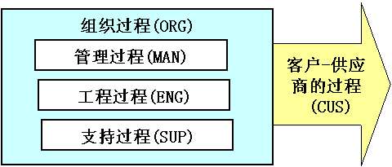
软件过程的组成
组织
需求

Slide 8
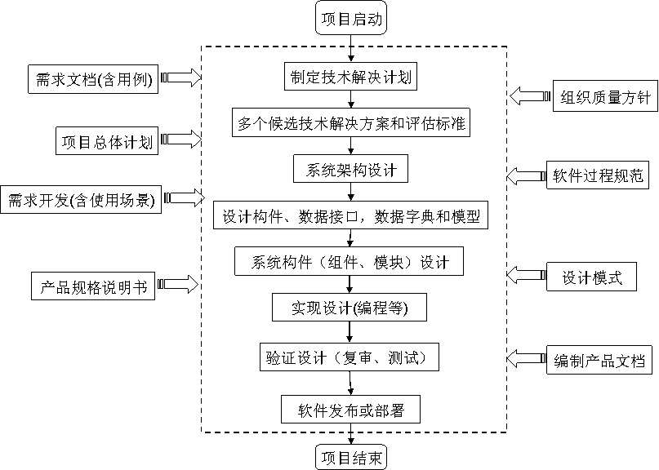
技术解决流程示意图
需求
组织与成熟度

Slide 9
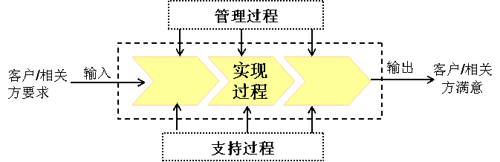
实现、管理和支持过程之间的关系

Slide 10
1.3.1 软件工程（实现）过程
工程过程是软件系统、产品的定义、设计、实现以及维护的过程。
开发过程：定义并开发软件产品的活动过程，包括需求分析、软件设计和编程等。
运行过程：在规定的环境中为其用户提供运行计算机系统服务的活动过程，包括软件部署
维护过程：提供维护软件产品服务的活动过程，也就是通过软件的修改、变更，使软件系统保持合适的运行状态，这一过程包括软件产品的移植和退役。

Slide 11
1.3.2 软件支持过程
文档编制
配置管理
质量保证
验证
确认
联合评审
审核
问题解决
明确并定义文档开发中所采用的标准、软件过程中所需要的各类文档。
详细说明所有文档的内容、目的及相关的输出产品。
根据定义的标准与已确定的计划来编写、审查、修改和发布所有文档。
按已定义的标准和具体的规则维护文档。
软件过程或项目中的配置项（如程序、文件和数据等有关内容）被标识、定义。
根据已定义的配置项建立基线，以便对更改与发布进行有效的控制，并控制配置项的存储、处理与分发，确保配置项的完全性与一致性。
记录并报告配置项的状态以及已发生变更的需求。
针对过程或项目确定质量保证活动、制定出相应的计划与进度表。
确定质量保证活动的有关标准、方法、规程与工具。
确定进行质量保证活动所需的资源、组织及其组织成员的职责。
有足够的能力确保必要的质量保证活动独立于管理者以及过程实际执行者之外进行开展和实施。
在与各类相关的计划进度保持一致的前提下，实施所制定的质量保证活动 。
根据需要验证的工作产品所制定的规范（如产品规格说明书）实施必要的检验活动：
有效地发现各类阶段性产品所存在的缺陷，并跟踪和消除缺陷。
与客户、供应商以及其他利益相关方（或独立的第三方）对开发的活动和产品进行评估 。
为联合评审的实施制定相应的计划与进度，跟踪评审活动，直至结束 。
根据客户实际需求，确认所有工作产品相应的质量准则，并实施必需的确认活动。
提供有关证据，以证明开发出的工作产品满足或适合指定的需求。
判断是否与指定的需求、计划以及合同相一致 。
由合适的、独立的一方来安排对产品或过程的审核工作 。
以确定其是否符合特定需求
提供及时的、有明确职责的以及文档化的方式，以确保所有发现的问题都经过相应的分析并得到解决 。
提供一种相应的机制，以识别所发现的问题并根据相应的趋势采取行动 。

Slide 12
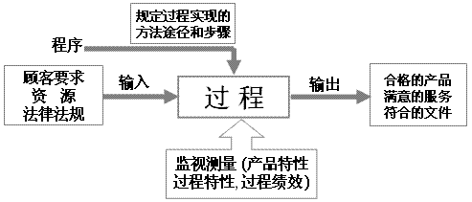
1.3.3 软件管理过程

Slide 13
1.3.3 软件的管理过程
项目管理过程是计划、跟踪和协调项目执行及生产所需资源的管理过程。项目管理过程的活动，包括软件基本过程的范围确定、策划、执行和控制、评审和评价等。
质量管理过程是对项目产品和服务的质量加以管理，从而获得最大的客户满意度。此过程包括在项目以及组织层次上建立对产品和过程质量管理的关注
风险管理过程，在整个项目的生命周期中对风险不断的识别、诊断和分析，回避风险、降低风险或消除风险，并在项目以及组织层次上建立有效的风险管理机制
子合同商管理过程，选择合格的子合同商并对其进行管理的过程

Slide 14
1.3.4 软件组织过程
业务规划过程是为组织与项目成员提供对愿景的描述以及企业文化的介绍，从而使项目成员能更有效地工作。
定义过程是建立一个可重复使用的过程定义库，从而对其它过程等提供指导、约束和支持。
改进过程是为了满足业务变化的需要，提高过程的效率与有效性，而对软件过程进行持续的评估、度量、控制和改善的过程。
人力资源和培训过程，为项目或其它组织过程提供培训合格的人员所需的活动。
基础设施过程是建立生存周期过程基础结构、为其他过程建立和维护所需基础设施的过程。

Slide 15
1.3.5 软件客户－供应商的过程
客户－供应商过程是内部直接影响到客户、外部直接影响开发、向客户交付软件以及软件正确操作与使用的过程，包括软件获得、客户需求管理、提供软件、操作软件以及提供客户服务等5个子过程
获取过程从确定需要获取的软件系统、产品或服务开始，然后制定和发布标书、选择供方和管理获取过程，直到验收软件系统、产品或服务 。
该过程的成功实施会导致最终生成一个明确的合同或条约，清楚地描述出客户与供应方的期望、职责与义务。
在整个软件生命周期中，针对不断变化的客户需求加以收集、处理和跟踪，并建立软件需求的基准线，以作为项目中软件开发活动过程和产品度量和变更管理的基础
基于实施情况，确定客户所需要的支持服务。
通过提供适当的服务来满足客户的需求。
针对客户对产品本身及其相应的支持服务的满意程度进行持续的评估
按客户、事先规定的要求对软件进行包装、发布与安装的活动过程
确定包装、发布以及安装软件的有关要求。
软件有效地被安装与使用。
软件达到需求定义中所规定的质量水平。
确定和管理由于引人并发操作软件而带来的操作上的风险。
按要求的步骤和在要求的操作环境中运行软件。
提供操作上的技术支持，以便解决操作过程个出现的问题．
确保软件（或主机系统）有足够的能力满足用户的需求。

Slide 16
软件过程规范的建立
软件能力成熟度模型（CMM/CMMI ）
个体软件过程（PSP）
团队软件过程（TSP）
IBM-Raional 统一过程（RUP）
极限编程 （eXtreme Programming，XP）
微软软件框架（MSF）

Slide 17
1.5 软件过程建模
1.5.1 软件过程建模型
1.5.2 基于UML的过程建模
1.5.3 基于IDEF3的过程建模
1.5.4 基于Agent的自适应软件过程模型
1.5.5 基于SOA的软件过程模型

Slide 18
1.5.2 基于UML的过程建模
用户模型视图，从用户的视角来表示系统。用例（Use-case）描述使用场景，可用于用户模型视图的建模方案。
结构模型视图，从系统内部来分析数据和功能，属于静态结构建模。
行为模型视图，描述系统动态或行为方面的各种元素间交互或协作关系，属于动态结构建模。
实现模型视图，针对如何构建（实现）系统的结构和行为时的表示。
环境模型视图，表示待实现的系统环境的结构和行为。

Slide 19
UML图
用例模型：对应用例图、序列图、协作图、状态图和活动图
分析模型：对应类图和对象图（包括子系统和包）、序列图、协作图、状态图和活动图。
设计模型：对应类图和对象图（包括子系统和包）、序列图、协作图、状态图和活动图。
开发模型：对应配置图（包括活动类和组件）、序列图、协作图。
实现模型：对应组件图、序列图和协作图。
测试模型：测试模型引用了所有其它模型，所以使用所对应的所有视图。

Slide 20
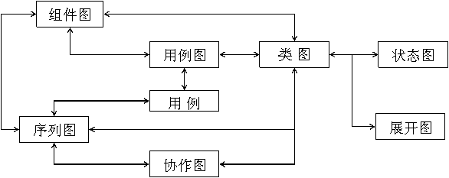
从迭代的角度理解UML建模

Slide 21
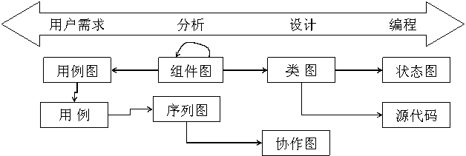
从顺序角度理解UML建模

Slide 22
1.5.1 软件过程模型
瀑布模型
螺旋模型、增量模型、迭代模型
V模型
并发过程模型
极限编程（XP）
IBM-Rational统一过程（RUP）

Slide 23
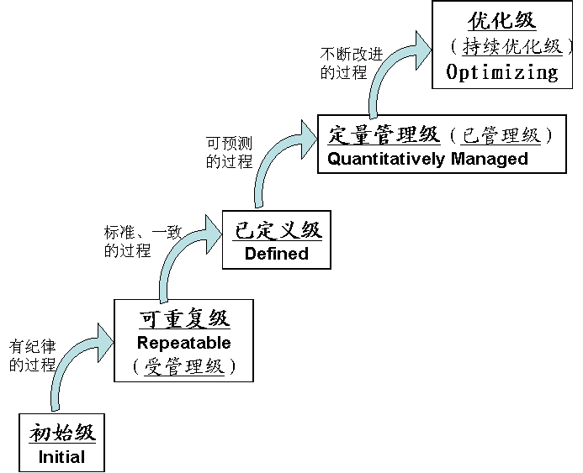
CMM/CMMI成熟度的5个等级

Slide 24
2.3.1 成熟度等级的行为特征
初始级具有明显的不成熟过程的特点
可重复级/受管理级建立了管理软件项目的方针和实施这些方针的规程，使软件项目的有效管理过程制度化，有能力去跟踪成本、进度和质量。一个有效过程可特征化为已文档化的、已实施的、可培训的和可测量的软件过程
已定义级 包含一组协调的、集成的、适度定义的软件工程过程和管理过程，具有良好的文档化、标准化，使软件过程具有可视性、一致性、稳定性和可重复性，软件过程被集成为一个有机的整体

Slide 25
成熟度等级的行为特征（2）
已管理级的软件过程是量化的管理过程。在上述已定义级的基础上，可以建立有关软件过程和产品质量的、一致的度量体系，采集详细的数据进行分析，从而对软件产品和过程进行有效的定量控制和管理。
优化级不断改善组织的软件过程能力和项目的过程性能，利用来自过程和来自新思想、新技术的先导性试验的定量反馈信息，使持续过程改进成为可能。为了预防缺陷出现，组织有办法识别出弱点并预先针对性地加强过程

Slide 26
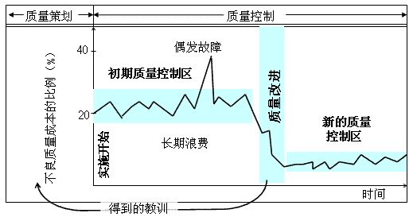
2.3.2 理解成熟度等级
理解可重复级和已定义级
注意力逐渐从技术问题转向组织体系和管理问题
理解定量管理级和优化级

Slide 27
2.3.3 成熟度等级的过程特征
第2级，焦点开始集中在软件过程的管理上，一个受管理的过程则是一个可重复的过程 。从管理角度可以看到一个按计划执行的并且阶段可控的、规范化的软件开发过程
第3级，通过裁剪组织的标准软件过程来建立自定义的软件过程
第4级，对软件产品的质量、开发进度和其它开发目标进行有效的评估和预测
第5级，其焦点是软件过程的持续改进
成熟度各个级别的软件过程特征，如表2-2所示。

Slide 28
2.3.3 成熟度等级的过程特征
第2级，焦点开始集中在软件过程的管理上，一个受管理的过程则是一个可重复的过程 。从管理角度可以看到一个按计划执行的并且阶段可控的、规范化的软件开发过程
第3级，通过裁剪组织的标准软件过程来建立自定义的软件过程
第4级，对软件产品的质量、开发进度和其它开发目标进行有效的评估和预测
第5级，其焦点是软件过程的持续改进
成熟度各个级别的软件过程特征，如表2-2所示。

Slide 29
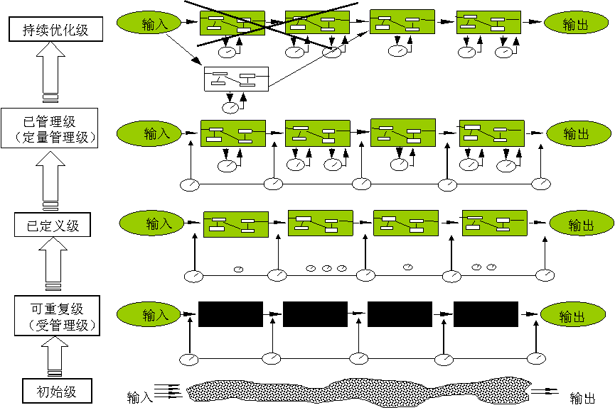
2.4 软件过程的可视性

Slide 30
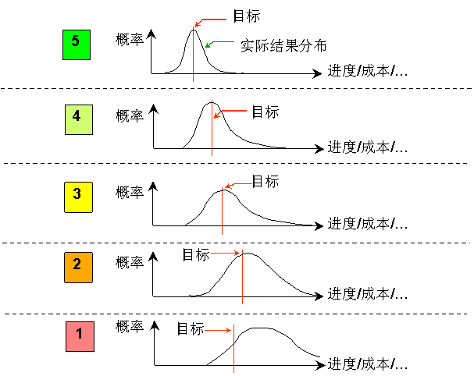
2.5 过程能力和效能预测

Slide 31
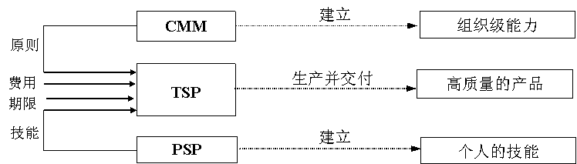
组织的过程目标

Slide 32
WBS-工作分解结构
1 项目范围规划
1.1 确定项目范围
1.2 获得项目所需资金
1.3 定义预备资源
1.4 获得核心资源
1.5 项目范围规划完成
2 分析/软件需求
2.1 行为需求分析
2.2 起草初步的软件规范
2.3 制定初步预算
2.4 工作组共同审阅软件规范/预算
2.5 根据反馈修改软件规范
2.6 确定交付期限
2.7 获得开展后续工作的批准(概念、期限和预算)
2.8 获得所需资源
2.9 分析工作完成
3 设计
3.1 审阅初步的软件规范
3.2 制定功能规范
3.3 根据功能规范开发原型
3.4 审阅功能规范
3.5 根据反馈修改功能规范
3.6 获得开展后续工作的批准
3.7 设计工作完成
4 开发
4.1 审阅功能规范
4.2 确定模块化/分层设计参数
4.3 分派任务给开发人员
4.4 编写代码
4.5 开发人员测试(初步调试)
4.6 开发工作完毕
……

Slide 33
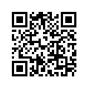
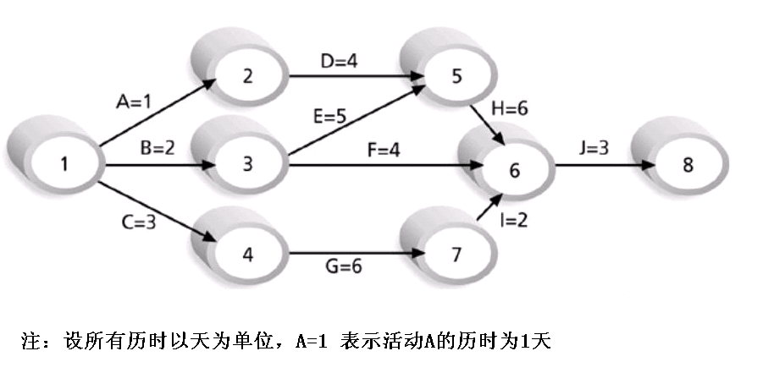
箭线图法（ADM）

Slide 34
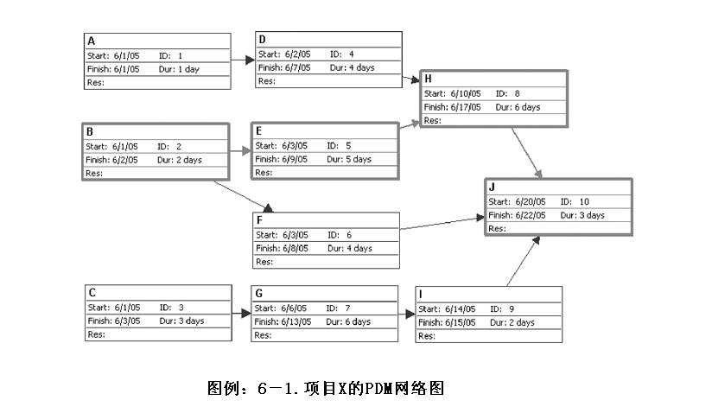
前导图法（PDM）

Slide 35
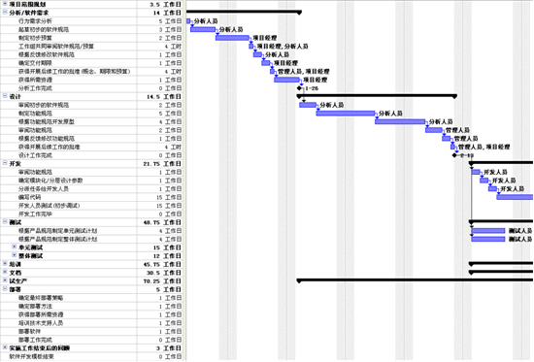
时间安排-甘特图
摘要任务:由子任务组成并对这些子任务进行汇总的任务
箭头表示依赖关系
里程碑：实心菱形
子任务

Slide 36
项目计划案例：建造地牢
说明：
你是路易10世的俘虏。他要给自己的城堡增加三个新地牢，让你做一个规划。干得好就释放，干不好就终生监禁。
小地牢很难设计，要12周，但容易建成，1周即可；中地牢设计要5周，施工要6周；大地牢设计只要1周，但建造要用9周。
你有一个设计师和一个建筑师，设计师不会建造而建筑师不会设计。
要建好这三个地牢，你规划的工期是几周？

Slide 37
不同的思路
思路一
设计建造地牢
设计建造小地牢
设计建造中地牢
设计建造大地牢
设计
建造
设计
建造
设计
建造
思路二
设计建造地牢
设计
建造
小地牢
中地牢
大地牢
小地牢
中地牢
大地牢

Slide 38
理性的选择
思路一的缺点：
从一开始就关注单个产品这样的细节，容易造成只见树木，不见森林
思路二的关键：
建造可以根据设计的整体安排进行调整，要取得最佳效果必须安排好工作的起点与排序

Slide 39
可行方案甘特图
任务
设计大地牢
设计中地牢
设计小地牢
建造大地牢
建造中地牢
建造小地牢
1 2 3 4 5 6 7 8 9 10111213141516 1718192021222324 周
尽可能让某一地牢的建造在其它地牢设计的过程中进行，以达到节省时间的目的。

Slide 40
8.4.1 IPD产生的背景
集成产品开发模式（Integrated Product Development, IPD）是一套针对集成化产品而研制出来的产品开发过程的管理体系，包括过程管理的思想、模式和方法。
SEI给出了IPD的标准定义——IPD是一种面向客户需求、贯穿产品生命周期的活动，能及时进行协同的、产品开发的系统方法。
IPD的思想来源于美国PRTM（Pittiglio Rabin and McGrath）公司开发的产品及周期优化法(Product And Cycle-time Excellence, PACE)，而最先将IPD付诸实践的是IBM公司。

Slide 41
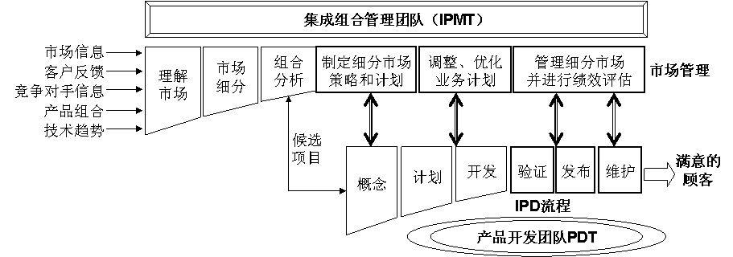
8.4.4 IPD的过程框架模式
IPD两个跨部门团队
IPD过程要素:可以归纳为跨部门团队、结构化流程、一流的子流程、过程性能评估、IPD工具等几个方面

Slide 42
大作业：Git版本控制工具的使用
请至少完成以下任务：
请以命令行的形式在本地创建一个支持git的项目，或从其他支持git的项目托管网站创建项目并克隆到本地；
请在项目中添加一个名为“Software_Process_Homework.md”的说明文件，文件内容为姓名和学号；
将项目更新并推到主分支，或更新到项目托管网站；
将项目主分支回滚到添加第二步的文档之前。
请创建一个自己的代码托管主页，并尝试对感兴趣的项目star或fork。
要求：请以word或pdf的形式提交作业到 jyzhou@nankai.edu.cn，
写出每步操作的git命令（除第5步），并将结果截图。
建议学习网站： https://lab.github.com/githubtraining/introduction-to-github

